Slide 1


Slide 2
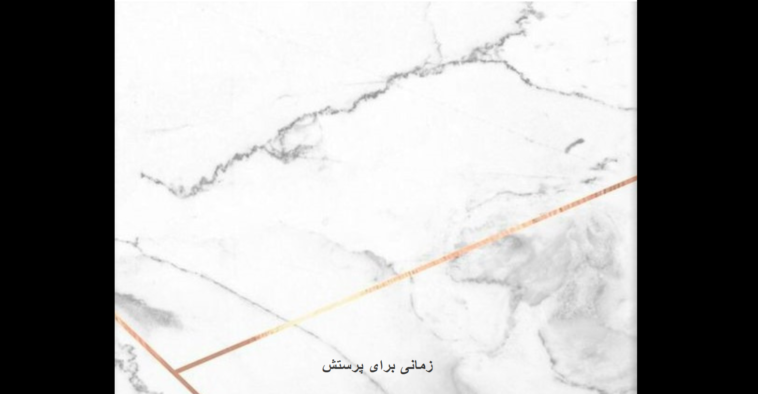
هـلـلـــویـــاه
هـلـلـــویـــاه
هــلـلـــویـــاه

